Slide 1
G08 软件工程项目
单章体验闭环
未尽之诗
探索
需求分析报告
发现装置与岔路
施放
先完成一段
可验证的探索体验
停止 / 快进 / 倒退
反馈
环境与NPC回应
继续
失刻星台 · PC单章原型
保存并恢复进度
高豪杰 / 庄凯杰 / 隆涛 · 2026.11.01
未尽之诗 · 软件工程需求分析
01 / 14
Notes:
本报告说明《未尽之诗》的玩家需求，由G08组高豪杰、庄凯杰、隆涛编制。我们以失刻星台的PC单章原型作为当前范围：玩家探索并发现装置与岔路，使用停止、快进和倒退三种权柄，观察环境与NPC回应，再保存进度以便继续。需求、模型、验收与计划采用同一范围；SRS 0.3是2026年11月1日的修订草案，尚待玩家验证。

Slide 2
G08 / 未尽之诗
先服务愿意探索规则的玩家
受众假设，待首次试玩验证
核心受众
次级受众
轻度平台 / 解谜玩家
探索 · 叙事 · 规则实验
对时间机制好奇
具备基础键鼠操作经验的PC玩家
体验重点
观察改变时间后的环境与NPC回应
清楚预览 / 可取消
安全教学 / 可恢复
未尽之诗 · 软件工程需求分析
02 / 14
Notes:
目标玩家来自游戏定位，尚待真实试玩验证。核心：喜欢二维探索、叙事与规则实验的PC玩家。次级：对时间机制好奇的轻度平台/解谜玩家。体验诉求：发现可互动对象，预知后果，允许取消与恢复。这些群体划分依据游戏定位，尚未取得玩家调研数据。

Slide 3
G08 / 未尽之诗
由三类玩家检验首次体验
代表方案 · 以真实试玩验证用户假设
UR01
UR02
UR03
核心探索玩家
规则实验玩家
轻度平台玩家
发现对象、理解环境反馈
对比权柄、核对目标预览
独立施放、取消与继续
首次接触本项目
首次接触本项目
首次接触本项目
待招募席位；尚无真实受访者或用户确认记录
未尽之诗 · 需求分析 · SRS 0.3
03 / 14
Notes:
三个编号是待招募席位。核心探索玩家关注发现对象和环境反馈，规则实验玩家比较三种权柄与目标预览，轻度平台玩家验证首次施放、取消和继续。代表应首次接触本项目，当前尚无已确认人员，不能据此宣称需求获得用户认可。

Slide 4
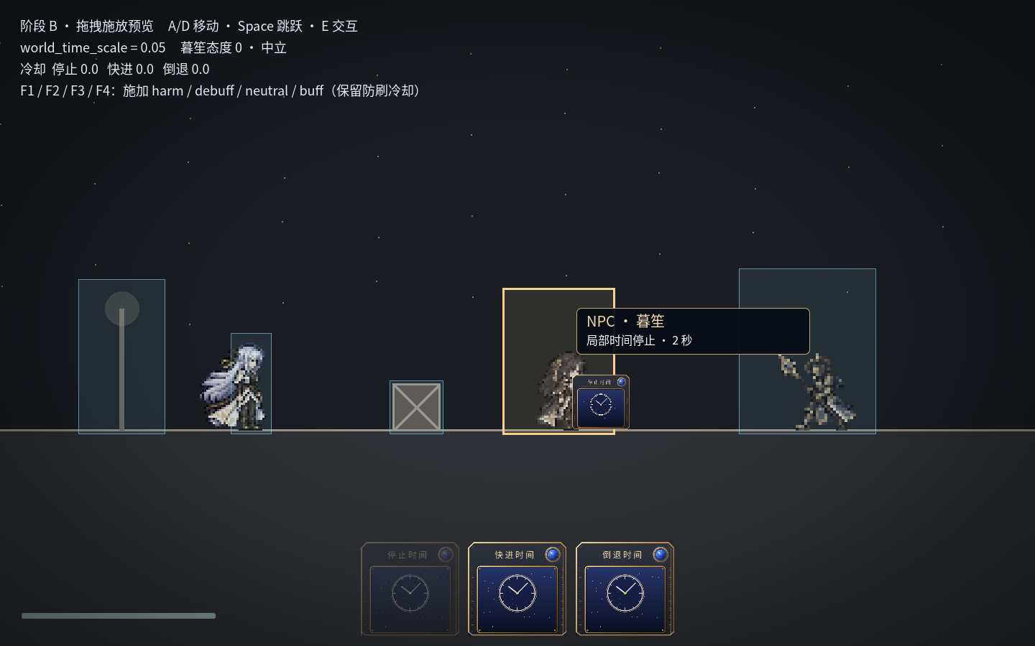
G08 / 未尽之诗
通过原型验证操作与恢复选择
实际历史画面与拟定交互草案分开标注
已有原型
三卡 / 高亮 / 效果预览
阶段B截图 · 2026.10.15
新增恢复草案
返回 / 查看原因 / 重建
保留旧档后再次确认
尚未取得玩家确认
未尽之诗 · 需求分析 · SRS 0.3
04 / 14
Notes:
左侧是2026年10月15日阶段B拖拽原型的实际截图，展示三张权柄卡、目标高亮与效果预览，顶部调试信息不属于最终玩家界面。右侧恢复选择为本轮草案：返回、查看原因或保留旧档后重建，重建需再次确认。这些原型尚未取得玩家确认。

Slide 5
G08 / 未尽之诗
让玩家看懂后果，也能安全撤销
玩家顾虑 → 需求响应
类别与效果预览
看不懂对象
FR02
目标高亮
取消无消耗
担心误操作
FR02 / 03
退出拖拽必恢复
一次奖励与检查点
不想丢进度
FR04 / 05
保存失败有反馈
未尽之诗 · 软件工程需求分析
05 / 14
Notes:
首次体验比机制数量更值得优先投入。看不懂对象 → 目标类别、高亮和效果预览 → FR02。担心误操作 → 取消无消耗、临时减速必恢复 → FR02/03。不想丢进度 → 一次性奖励、检查点与错误反馈 → FR04/05。每项玩家诉求都需要落到可观察结果。我们重点观察首次施放，而不以用户口头说喜欢作为唯一依据。

Slide 6
G08 / 未尽之诗
六项需求构成单章体验闭环
FR01—FR06 · 本轮必须项
FR01
FR02
FR03
探索与解锁
拖拽与反馈
局部时间与历史
FR04
FR05
FR06
NPC与一次性结果
保存与恢复
完整游玩流程
后续候选：完整战斗、Boss、多区域、联网与商业发行
未尽之诗 · 软件工程需求分析
06 / 14
Notes:
必须项围绕同一个单章体验。FR01 探索与解锁 / FR02 拖拽与反馈。FR03 局部时间与历史 / FR04 NPC与奖励。FR05 保存恢复 / FR06 新建到继续的游玩闭环。后续候选：完整战斗、Boss、多区域、联网与商业发行。六项功能构成连续闭环。后续候选机制需要另行评估，不能因为早期设定出现过就进入本轮验收。

Slide 7
G08 / 未尽之诗
三类模型，各回答一个问题
数据 · 功能 · 行为
01
02
03
数据
功能
行为
ER + 数据字典
DFD + 关键IPO
状态图
对象与持久化边界
请求怎样变为结果
取消与恢复如何闭合
访谈 + 原型观察：验证需求是否符合真实玩家体验
未尽之诗 · 软件工程需求分析
07 / 14
Notes:
工具取舍服从问题，而非把课件工具全部堆入。数据：ER＋字典，定义配置、对象、快照与进度。功能：DFD＋关键IPO，追踪请求到结果的数据变化。行为：状态图，说明拖拽、取消、暂停及恢复。访谈＋原型观察验证有效性；简单层次无需再加Warnier图。ER回答数据如何关联，DFD回答数据如何处理，状态图回答事件怎样改变行为。采用本地JSON不妨碍建立逻辑数据模型；也不意味着必须引入数据库。

Slide 8
G08 / 未尽之诗
瞬态历史与永久事实分开管理
逻辑关系图 · 本地JSON持久化
运行中的瞬态数据
卡配置
1:N
施放请求
N:1
场景对象
效果 / 冷却
card_id / target_id
类别 / 状态
1:0..N 有界历史
永久事实
进度 1:0..N NPC状态 / 证据 / 领奖标记
主角HP、永久证据与领奖标记不随倒退回滚
未尽之诗 · 软件工程需求分析
08 / 14
Notes:
逻辑ER模型，不强制引入关系数据库。图中卡配置与场景对象通过瞬态施放请求相联，一个对象有零到多帧有界历史。持久化进度可包含零到多条NPC状态、证据和领奖标记；主角生命值、永久证据与领奖标记不随倒退回滚。连线基数表示逻辑关联，不是要求把施放日志永久保存。

Slide 9
G08 / 未尽之诗
施放先校验，结果再持久化
功能数据流主路径
读取：配置、对象、历史与已有进度
玩家请求
P1 校验
P2/P3 执行
P4 保存
交互 / 施放
解锁 / 冷却 / 目标
效果 / NPC结果
候选进度 / 本地档
拒绝 / 错误反馈 → 玩家
重新校验 → 一次提交或拒绝 → 清理拖拽状态
未尽之诗 · 软件工程需求分析
09 / 14
Notes:
分层DFD表达数据流，IPO补充关键处理。玩家请求先读取解锁、配置、冷却和对象状态，校验后才交给时间效果或NPC处理。执行读取对象及历史，产生界面结果和进度候选。保存处理读写本地档；错误也应返回玩家。图展示主数据路径，具体存储及错误支路见SRS第六节。

Slide 10
G08 / 未尽之诗
离开拖拽，必定恢复世界倍率
拖拽状态与中断恢复
拖动可用卡
中断先取消
探索
拖拽
暂停或模态
正常世界时间
预览 / 世界0.05倍
冻结模拟 / 界面响应
成功 / 无效松手 / 右键 / Esc
统一出口：清预览、恢复倍率；只有成功施放启动冷却
未尽之诗 · 软件工程需求分析
10 / 14
Notes:
状态图覆盖成功、取消与中断边界。拖动可用卡进入拖拽后，世界以零点零五倍推进，界面继续响应。成功松手提交一次效果，取消不启动冷却；两种路径都回到探索并恢复正常倍率。模态、挂起和场景退出必须先取消。暂停与目标局部停止是不同维度，恢复暂停后回到合法探索状态。

Slide 11
G08 / 未尽之诗
用可观察任务验收体验
拟定验收目标 · 待验证、未实测
≥30 FPS
性能
2 / 3 人
首次体验
1280×720 · 平均10分钟
仅依说明 · 5分钟内
启动≤10秒 · 测3次
完成首次施放并说明效果
30 分钟
稳定性
10 次
进度恢复
连续运行无崩溃
连续保存并恢复
主流程不阻断
关键字段一致
未尽之诗 · 软件工程需求分析
11 / 14
Notes:
拟定目标待验证后确定；性能与用户指标尚未实测。功能：T01—T06覆盖探索、施放、时间、NPC、恢复和闭环。性能：目标PC 1280×720，10分钟平均≥30 FPS；启动≤10秒，连续测试三次。可用性：3名新人至少2名，依说明5分钟内首次施放并说明效果。可靠性：30分钟无崩溃；保存恢复10次关键字段一致。这些数字目前是拟定目标，不是测试成绩。设备配置、版本和默认场景需要登记，性能、稳定性和首次用户观察分别留证。任务同时检验操作完成与效果理解。

Slide 12
G08 / 未尽之诗
已有历史证据，仍需人工验证
阶段B记录：2026年10月15日
历史自动化记录
待人工确认
移动节奏 / 悬停飞回
重叠目标 / NPC提示
21
入口 / 0失败
拖拽12项 + NPC态度8项
存档差距 ERR01
已有GPU预览截图
旧规则档：清空候选状态
拟改为：提示、保留与重建选择
本次未重新执行测试
未尽之诗 · 软件工程需求分析
12 / 14
Notes:
历史证据与本次验收分别记录。阶段B（2026.10.15）：21个测试入口，0失败。新增检查：拖拽12项＋NPC态度8项；已有GPU预览截图。待确认：移动节奏、悬停飞回、重叠目标、NPC提示。明确差距：旧规则存档清空行为需按ERR01改为提示与保留。已有记录可支持规则实现，但不能替代本次用户手感和目标机验收。旧规则版本存档的处理与SRS存在差距，已安排修复；报告保留这个差距以便需求验证。

Slide 13
G08 / 未尽之诗
新增16人时，补齐需求与材料
剩余工作估算 148 → 164 人时
164
较原估算 +16
人时
R01 +4 / R02 +8 / R08 +4
11/01—03
11/03—10
11/11—12/08
12/09—16
需求与模型
交互与首次试玩
内容冻结与集成
打包彩排与交付
R01 / R02
R03 / R04 / R05
R06 / R07
R08 → 12/16
估算待核对可投入时间；最终交付日仍为2026年12月16日
未尽之诗 · 软件工程需求分析
13 / 14
Notes:
剩余工作估算148 → 164人时；最终交付仍为12月16日。11/01—03 R01需求与材料 / R02模型和字典。11/03—10 R03规则存档 / R04交互 / R05首次试玩。11/11—12/08 R06内容冻结 / R07集成与目标机验证。12/09—16 R08打包、文档与彩排 → 最终交付。在原剩余工作估算上增加十六人时，分别给需求材料增加四人时、模型增加八人时、交付同步增加四人时。排期是新的计划，不代表过期任务已自动完成。主责任务暂归集为高豪杰六十、庄凯杰四十四、隆涛六十人时，可投入时间仍需核对。

Slide 14
G08 / 未尽之诗
玩家反馈驱动下一轮需求修订
SRS 0.3 · 修订草案，尚未形成用户确认版本
01
观察任务
施放 / 取消 / 退出后继续
02
记录问题
用时 / 失败点 / 玩家原话
03
修订与复测
关联需求ID，修改后再验证
当前状态：原型可供验证；招募、用户确认与复测待完成
未尽之诗 · 需求分析 · SRS 0.3
14 / 14
Notes:
下一轮由玩家完成施放、取消、退出后继续等任务，记录用时、失败点和原话，再把问题关联到需求编号。根据反馈修订界面或规则后复测，形成实际确认记录。目前SRS 0.3为修订草案，招募、用户确认与复测仍待完成。

